Slide 1
Альбом памяти «Мы помним, мы гордимся»
Презентацию
подготовили учащиеся 3 а класса, МБОУ ПСОШ № 1
учитель Желтоножская И.М. 2014-2015 уч. Год.
Уходят из жизни герои войны,
Той давней, почти что забытой,
Уходят из жизни России сыны
Дорогою скорби, печалью увитой…

Slide 2
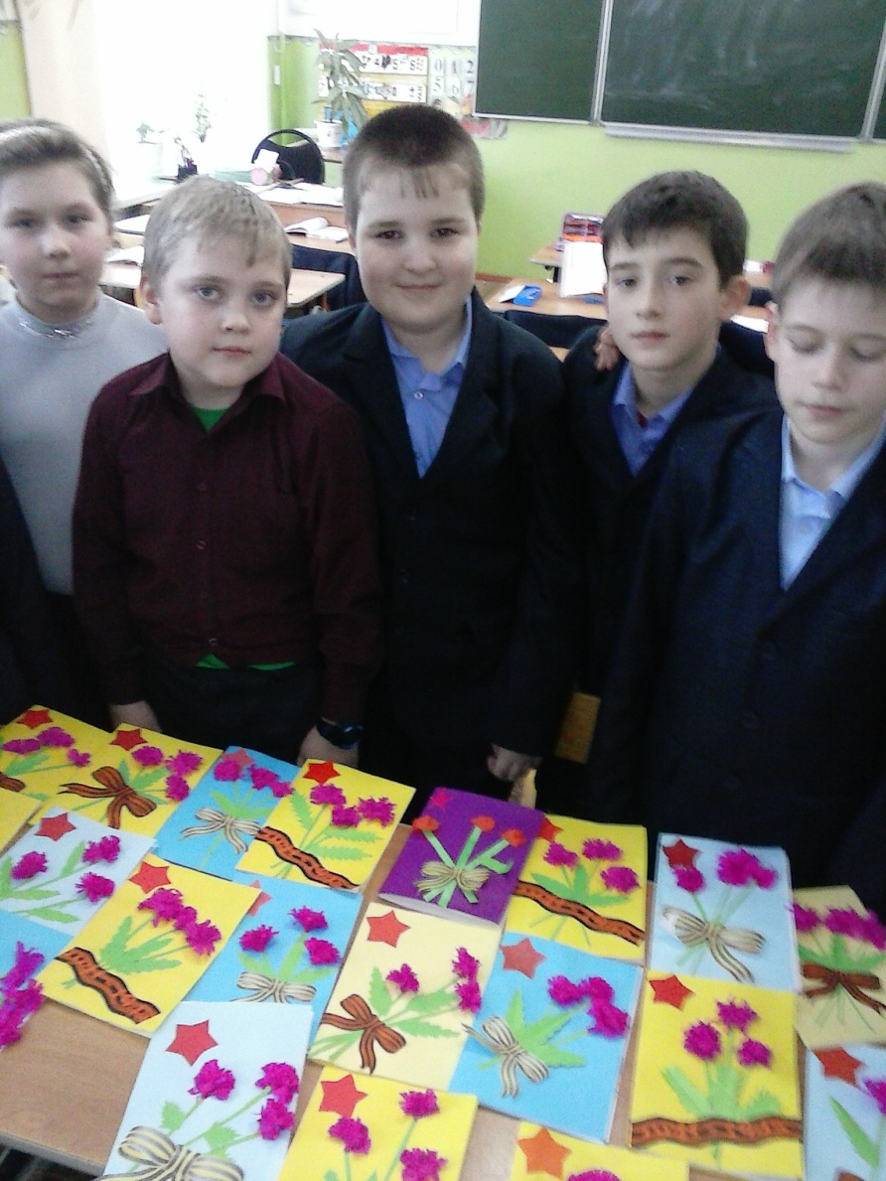
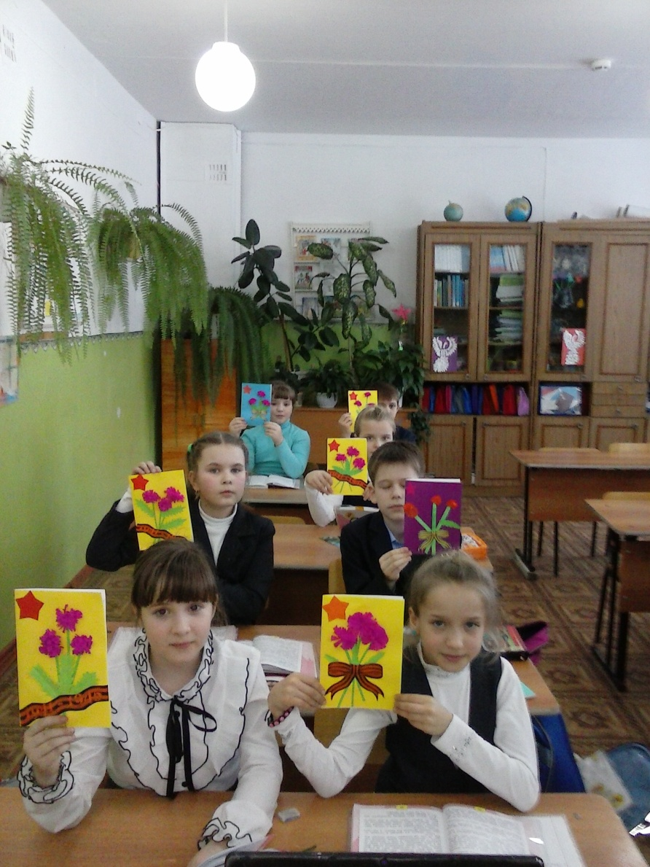
Открытки для ветеранов

Slide 3
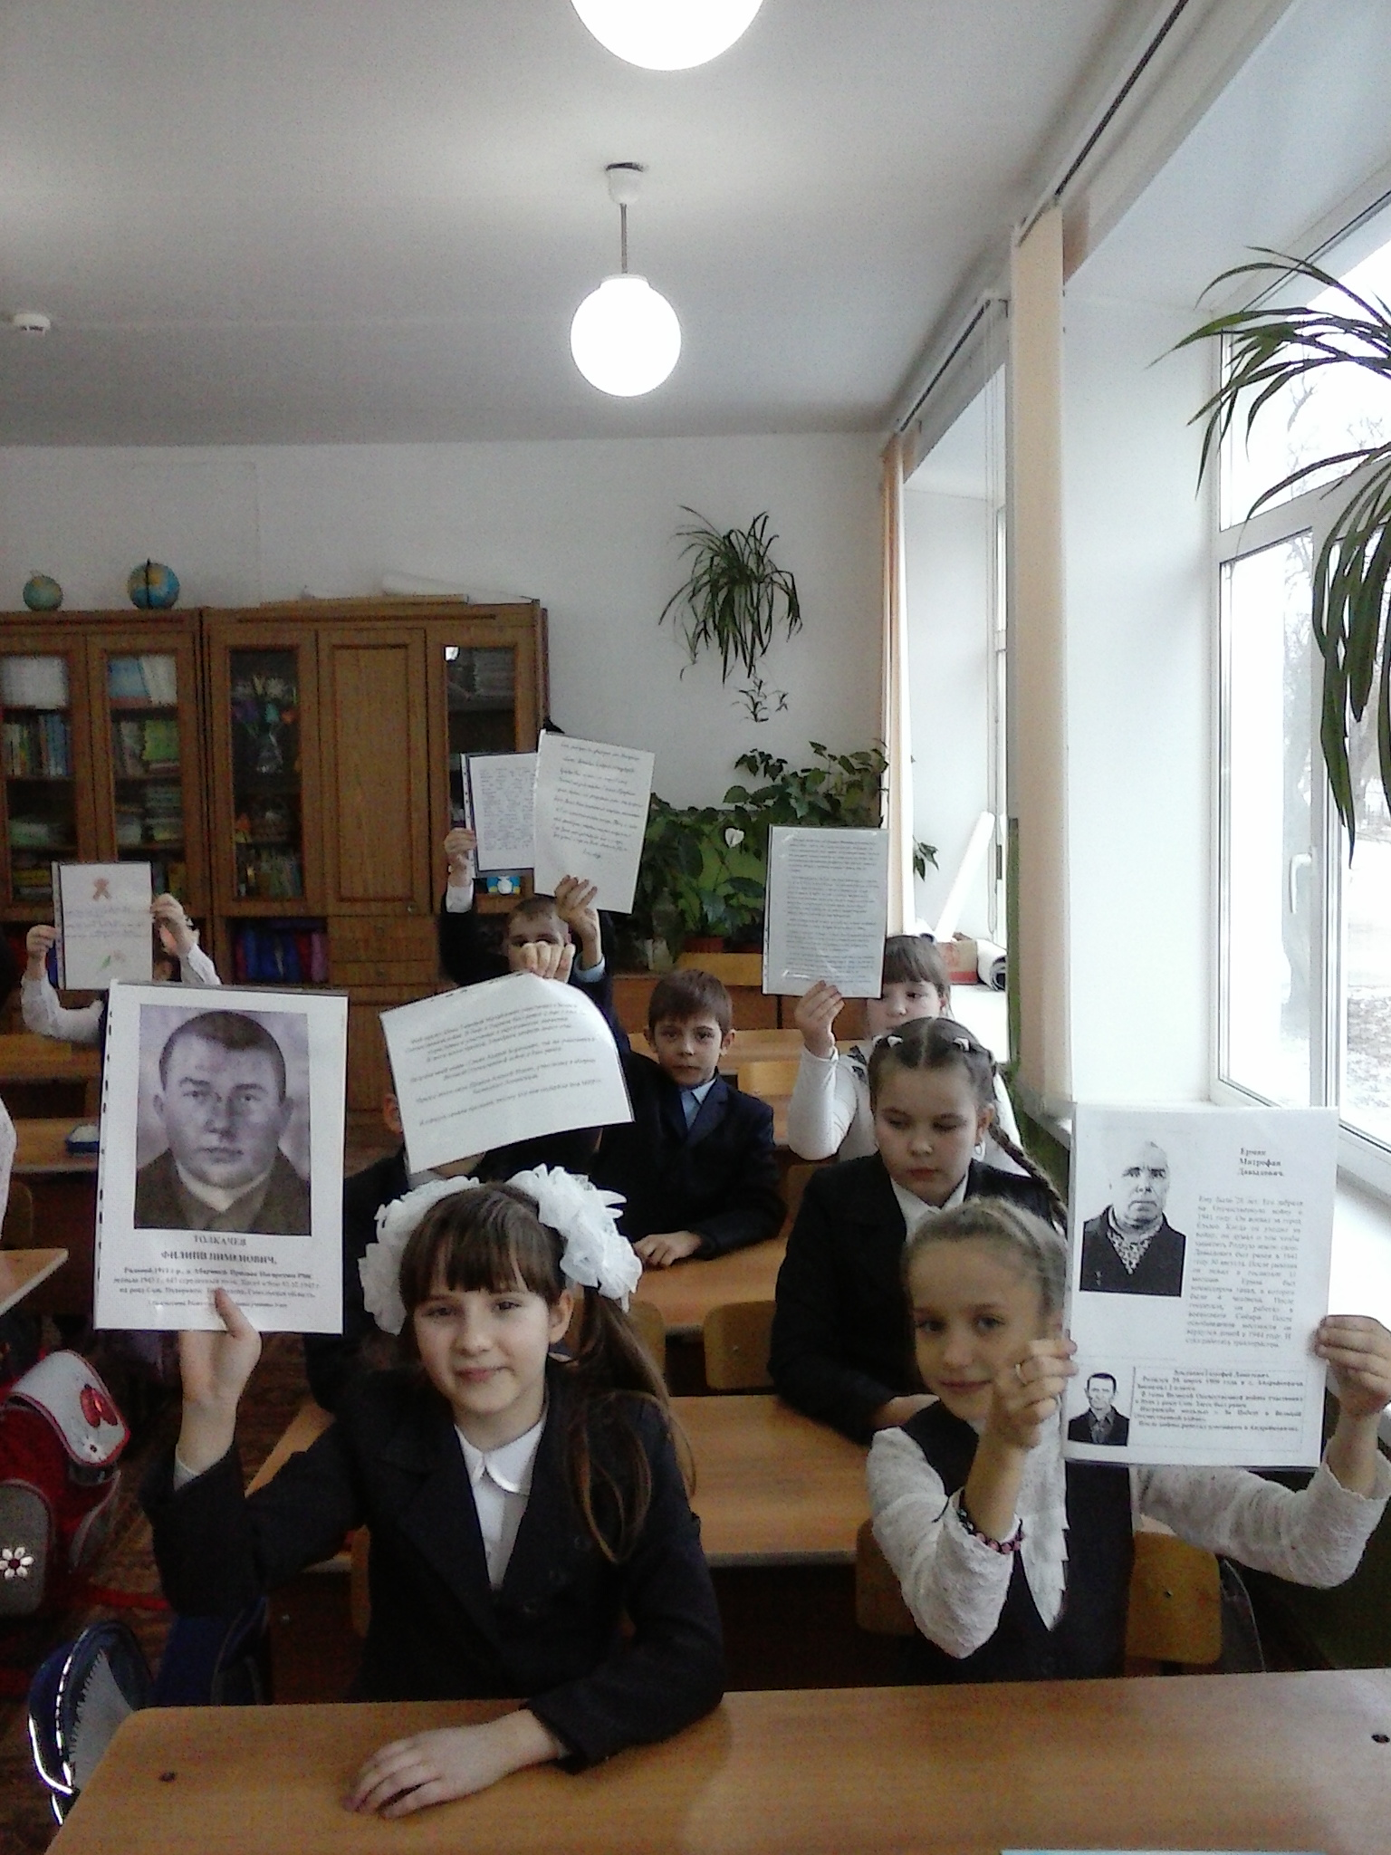
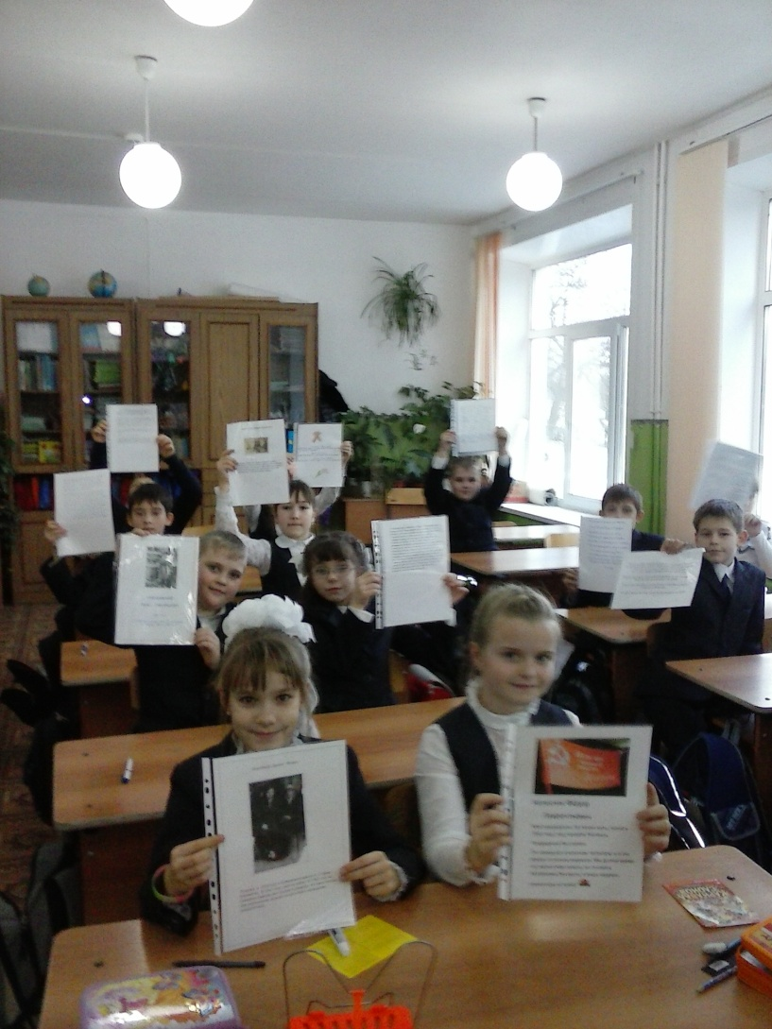
Мы помним, мы гордимся

Slide 4
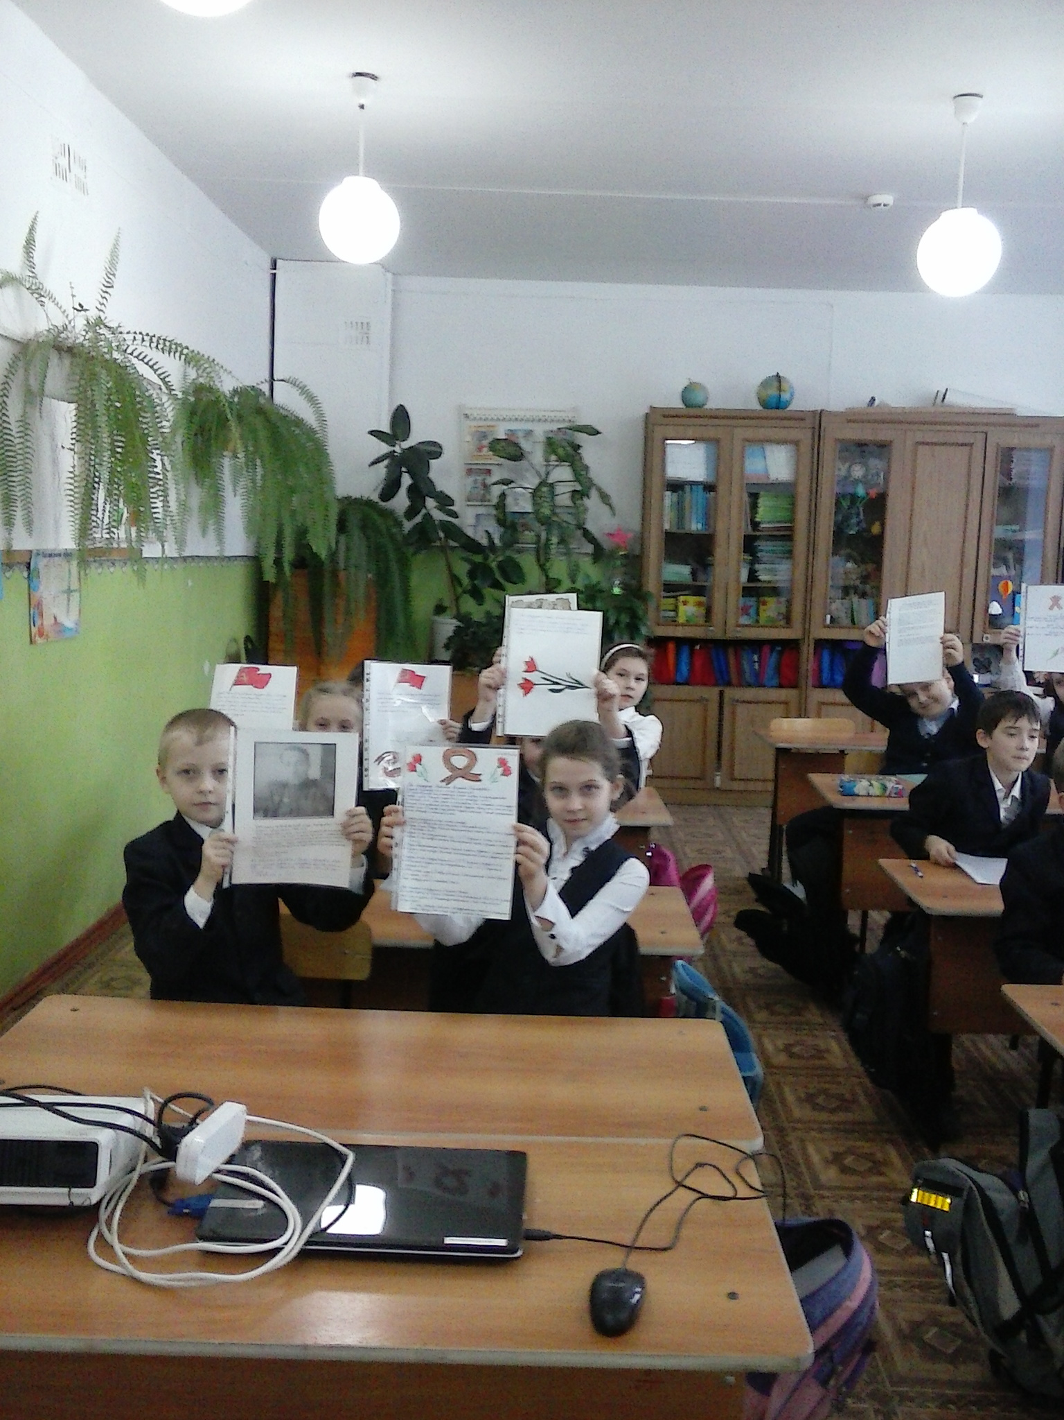
Они нас защищали

Slide 5
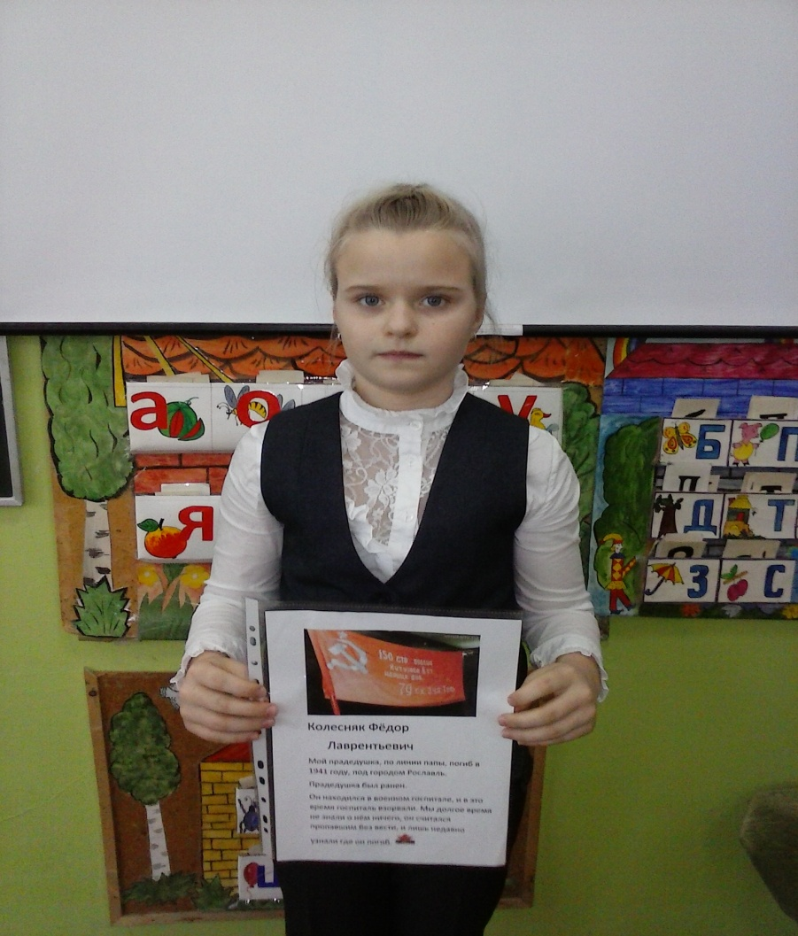
Кривонос Мария
Мой прадедушка Колесняк Федор Лаврентьевич по линии папы, погиб в 1941 году под городом Рославль.

Slide 6
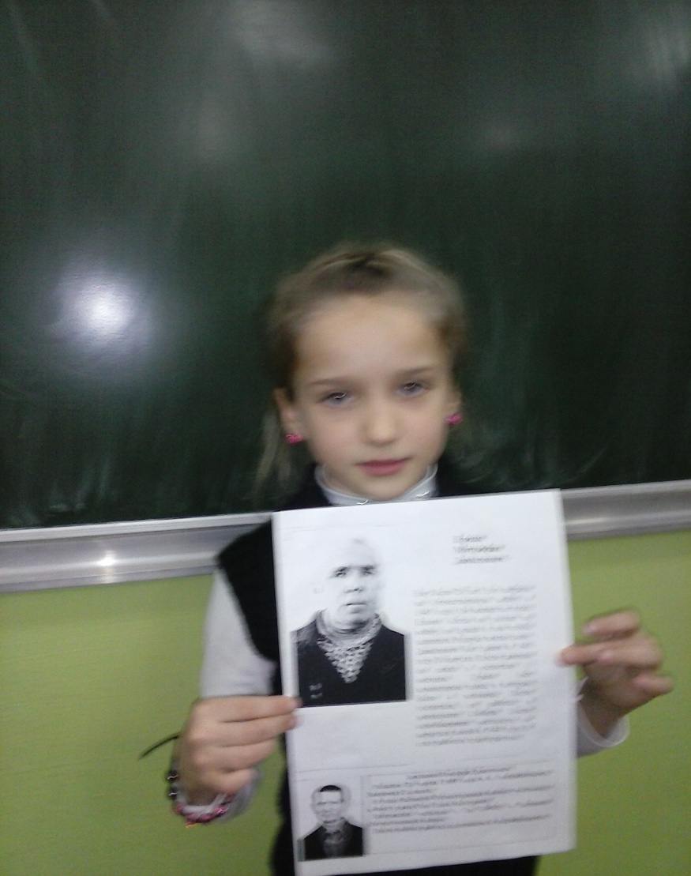
Лях Дарья
Мой прадедушка Ермак Митрофан Давыдович воевал за город Ельню. Был ранен в 1941 году. Вернулся домой в 1944 году. Умер от продолжительной болезни.

Slide 7
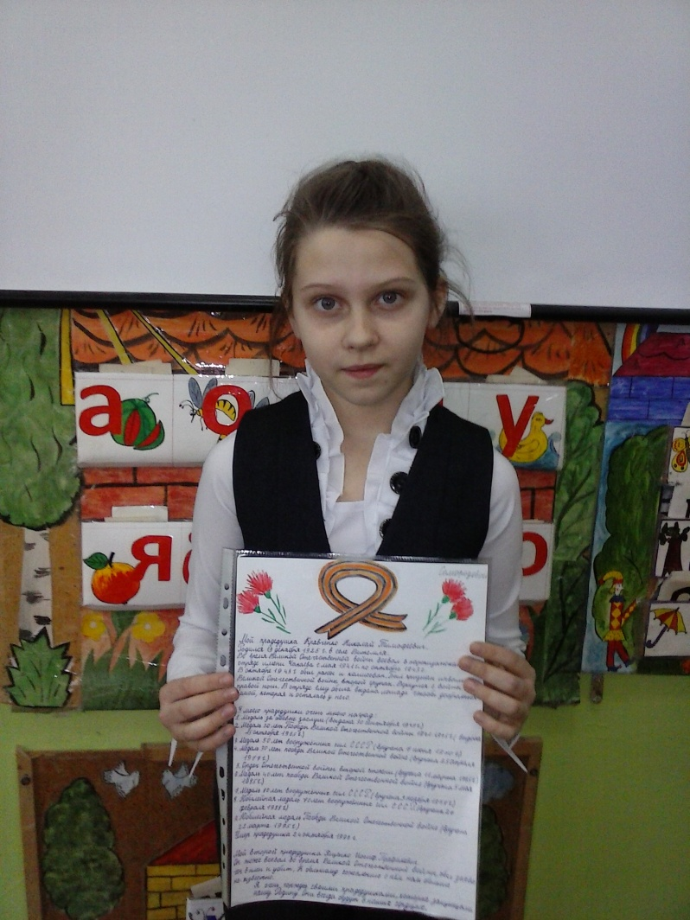
Самородова Маша
Мой прадедушка Кравченко Николай Тимофеевич воевал в партизанском отряде имени Чапаева. Умер в 1996 году.

Slide 8
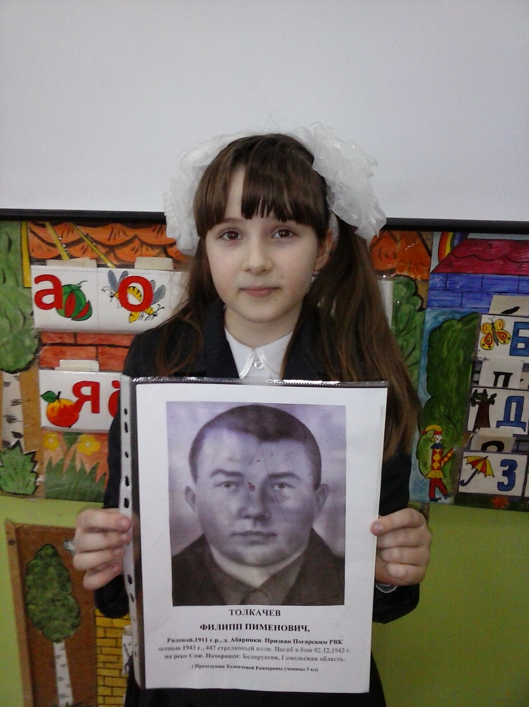
Толкачева Катя
Мой прадедушка Толкачев Филипп Пименович
Рядовой, 447 стрелковый полк
Погиб в бою 02.12.1943 г. на реке Сож .
Похоронен в Белоруссии.

Slide 9
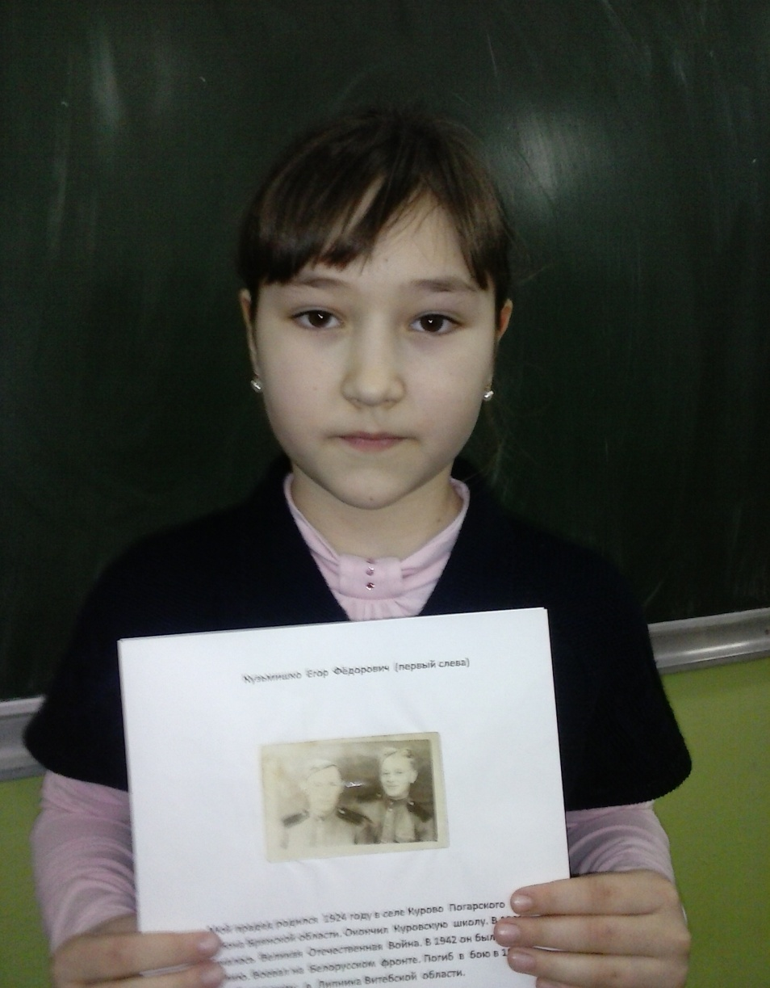
Дмитроченко Татьяна
Мой прадедушка Кузьмишко Егор Федорович воевал на Белорусском фронте, погиб в 1944 году, похоронен в Витебской области.

Slide 10
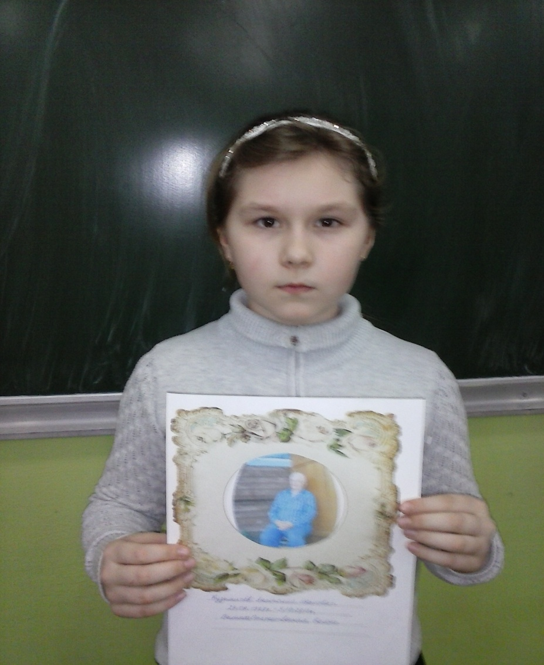
ВАСИЛЬЧЕНКО НАСТЯ
МОЙ ПРАДЕДУШКА Кузьмичев Анатолий Иванович
23.08.1927г- 5.10.2013г.

Slide 11
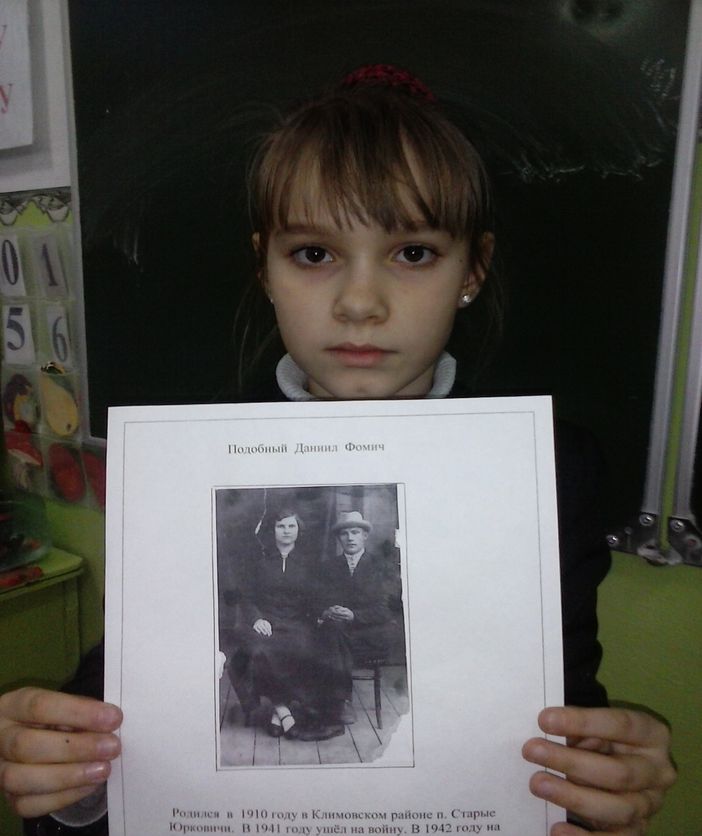
Шумейко Екатерина
Подобный Даниил Фомич ушел на войну в 1941 году, в 1942 году на Северном Кавказе ушел в разведку и погиб при выполнении задания.

Slide 12
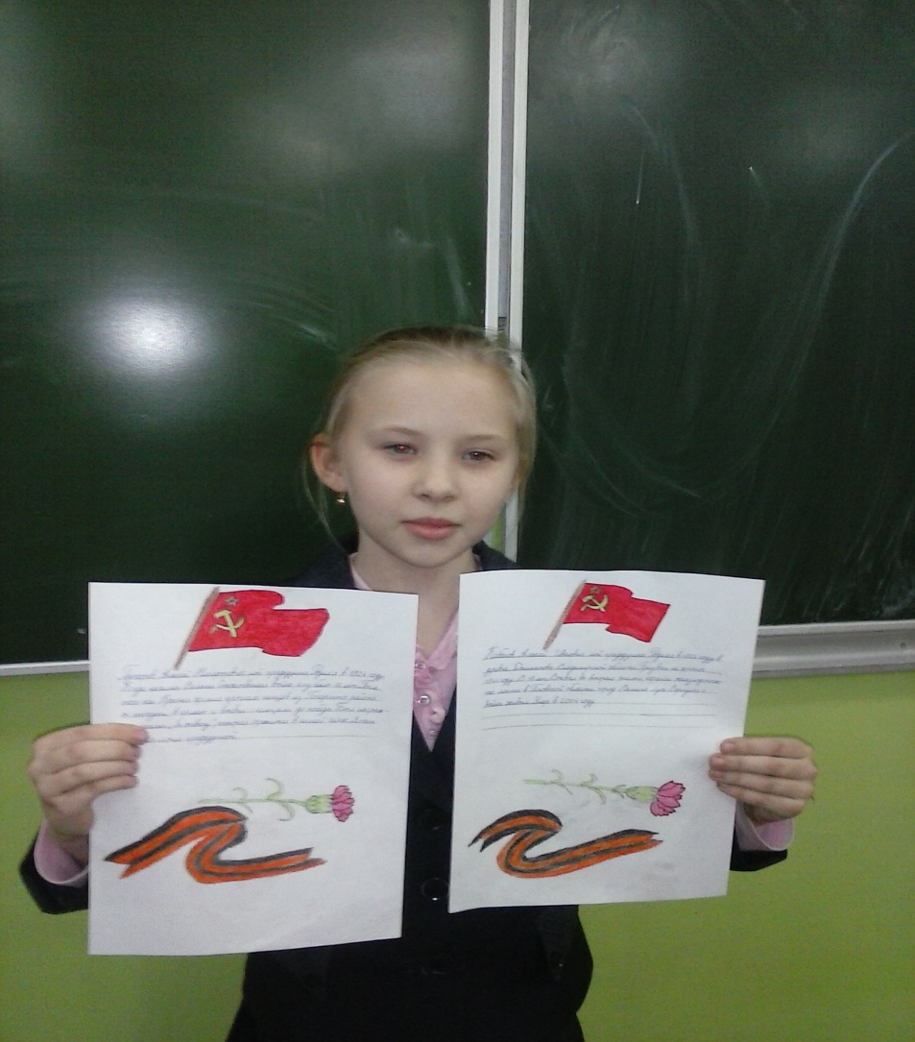
Гуторова Варя
Гуторов Алексей Никифорович воевал до победы, награжден медалью «За отвагу».
Кабанов Алексей Иванович во время войны охранял железнодорожные мосты. Умер в 2004 году.

Slide 13
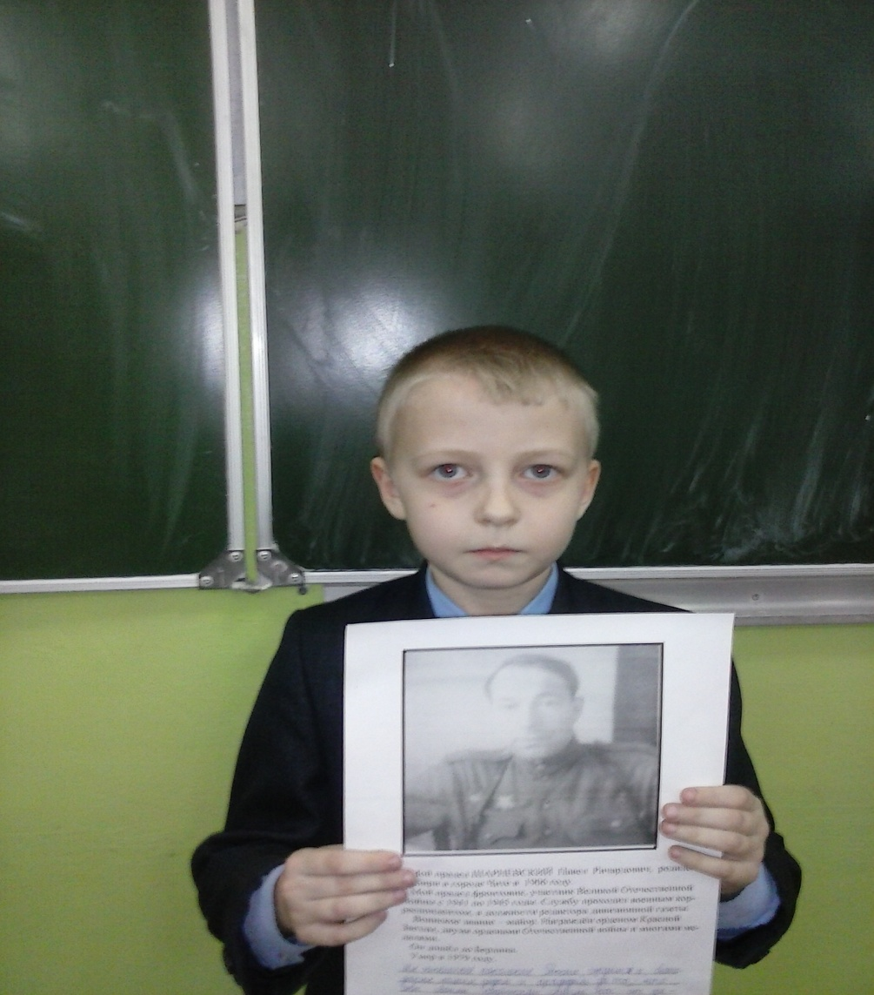
Шарневский Коля
Мой прадед Шарневский Павел Ричардович был на войне в должности редактора дивизионной газеты в звании майора. Дошел до Берлина. Умер в 1979 году.

Slide 14
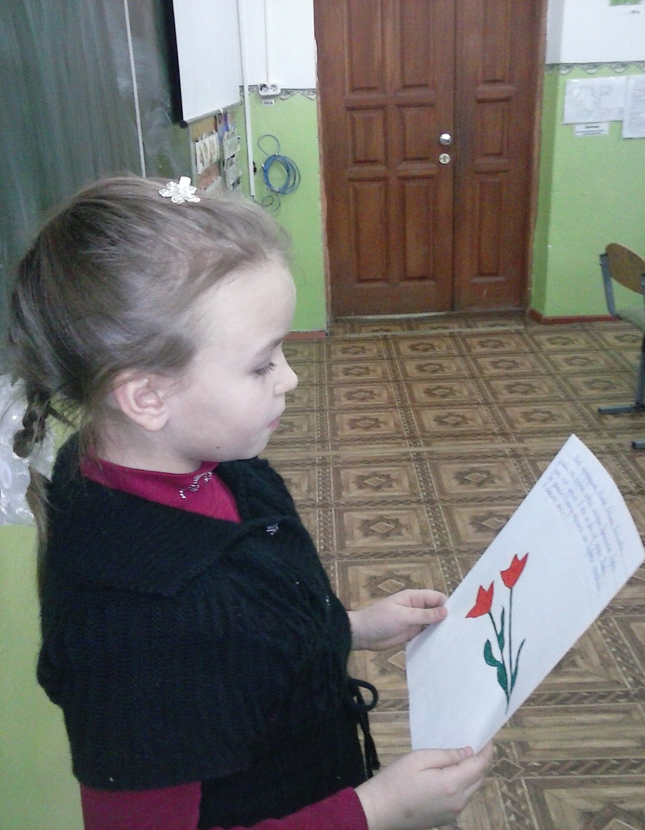
Васильченко Настя
Прадедушка Шамаро Василий Кириллович погиб в бою под городом Гомелем.

Slide 15
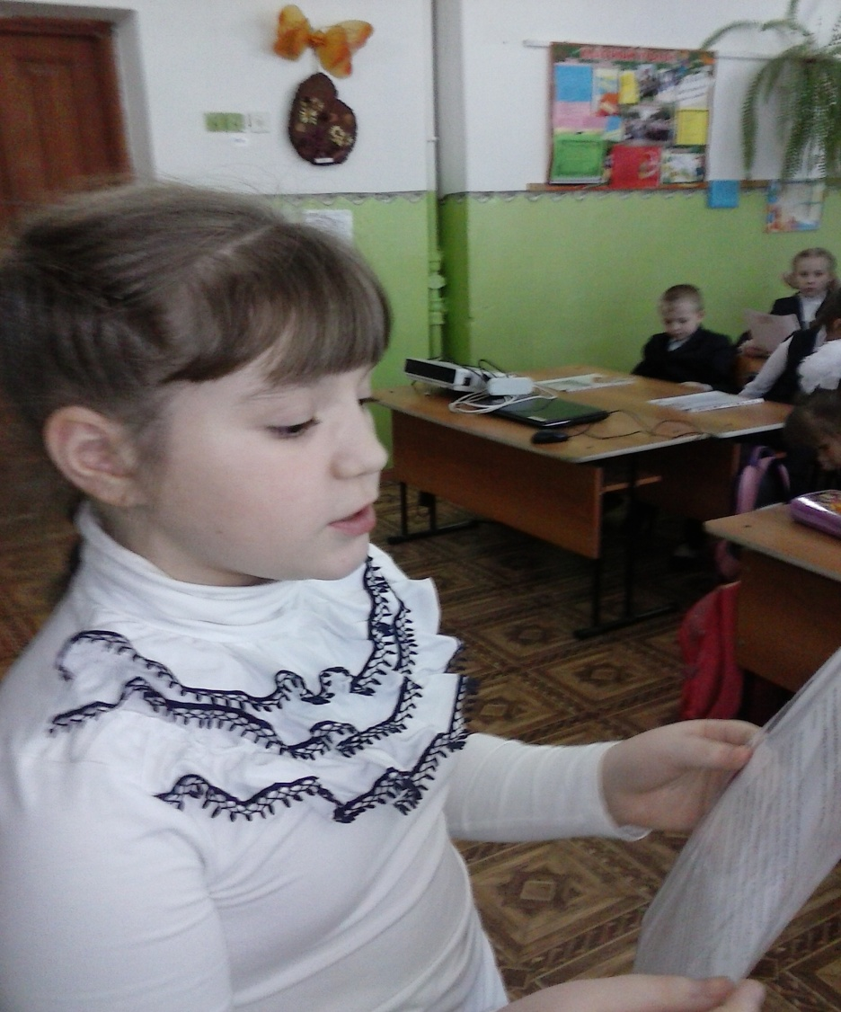
Атаманова Дарья
Мой прадедушка Пискун Григорий Архипович в 1942 году попал на Мурманский фронт разведчиком. Встретил победу в Кенигсберге. Скончался в 1998 году.

Slide 16
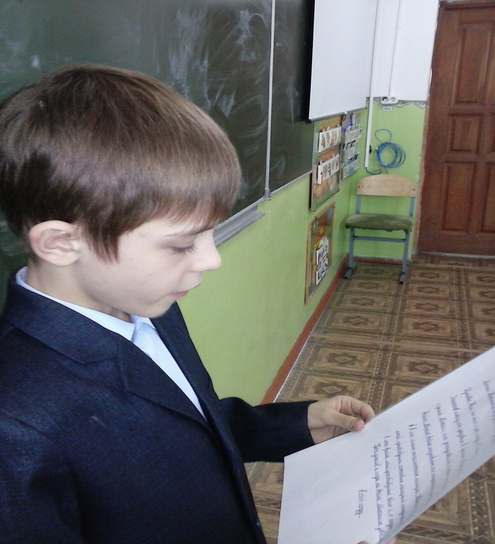
Черковец Никита
У моей прабабушки был двоюродный брат Дмитроченко Михаил Николаевич он воевал два года и погиб в 1943 году

Slide 17
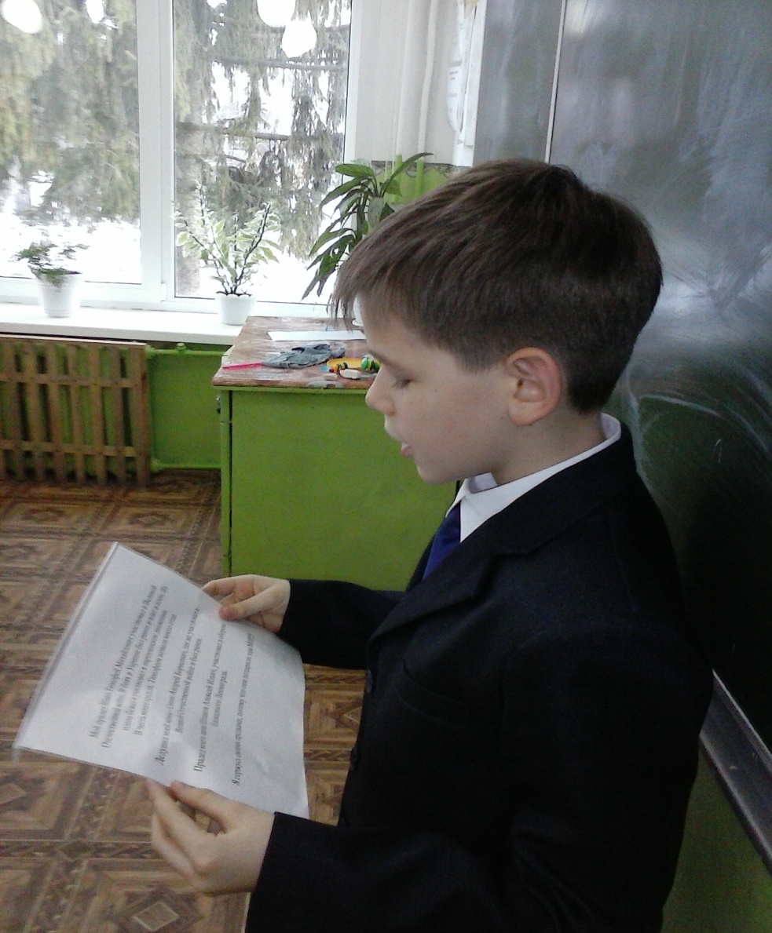
Жирнов Влад
Мой прадед Шако Тимофей Михайлович в боях в Украине был ранен, попал в плен, откуда бежал и участвовал в партизанском движении.

Slide 18
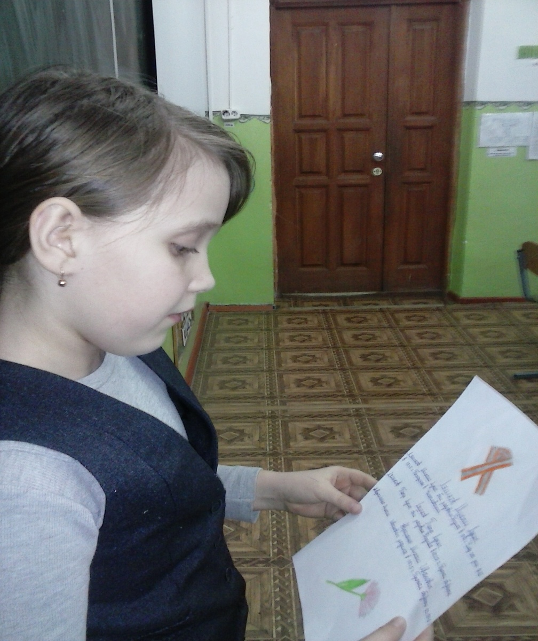
Мельниченко Аня
Ляшков Михаил Лукич был рядовым. Скончался от ранений и похоронен в Чехославакии.
Ляшков Петр Лукич – рядовой. Пропал без вести.

Slide 19
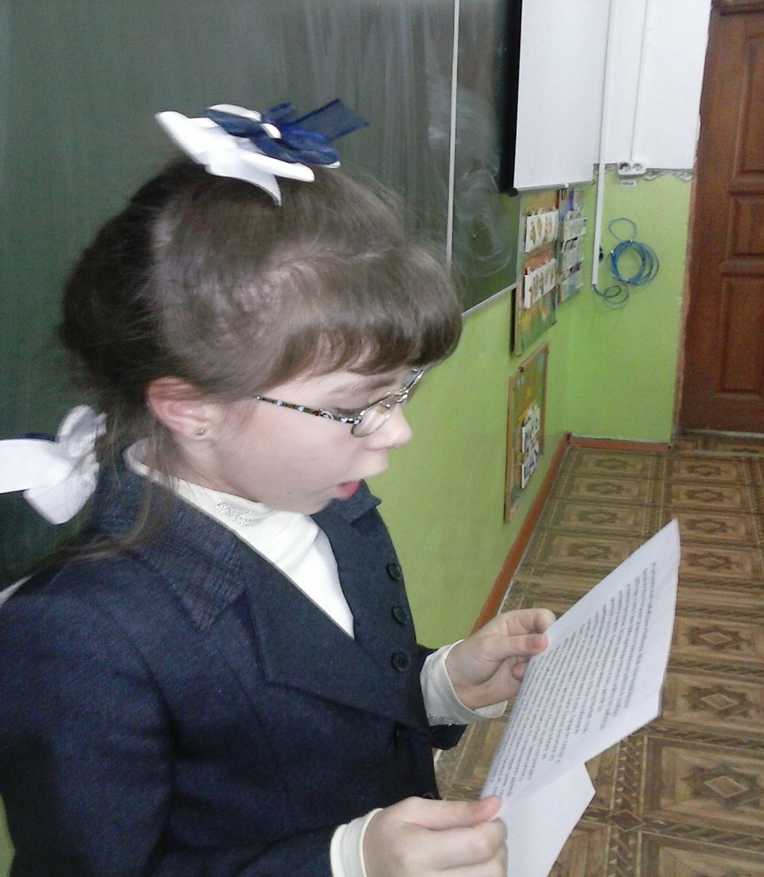
Дзюба Ксения
Мой прадедушка Ващинин Иван Петрович участвоал в боях под Орлом, под Москвой, защищал Прагу. Был ранен. После войны прожил 45 лет.

Slide 20
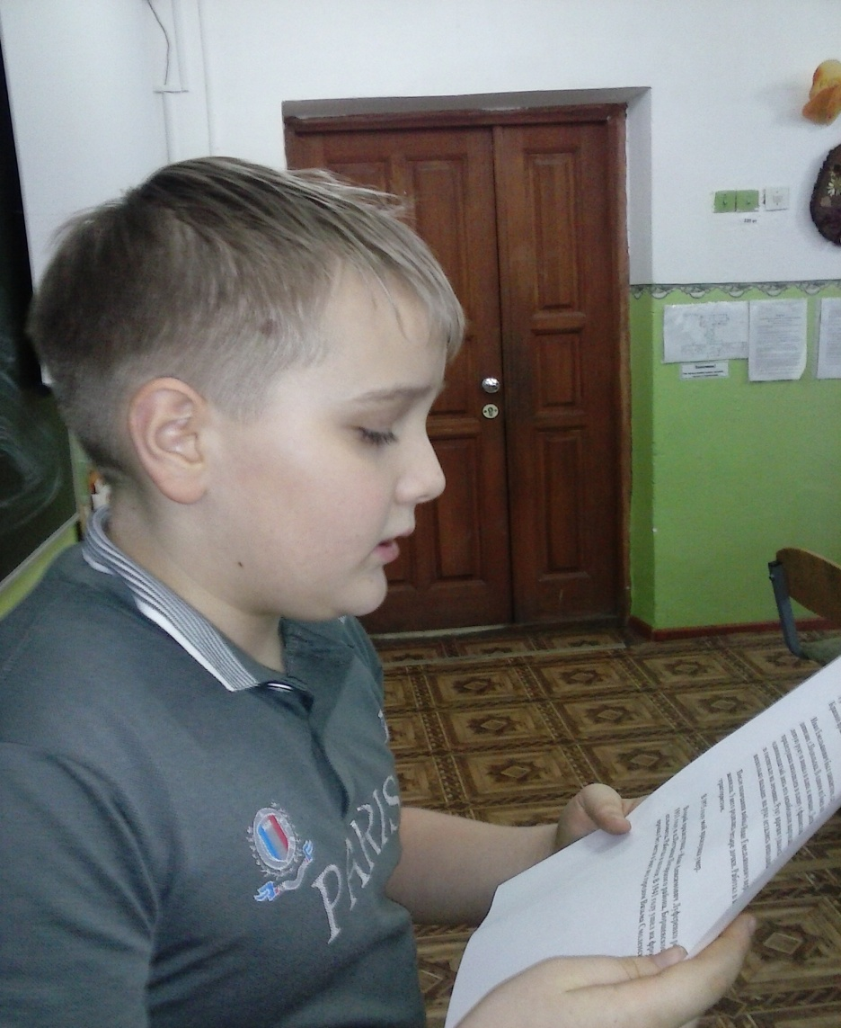
Луференко Александр
Прадед Кротов Иван Емельянович был танкистом. Получил ранение в бою и попал в плен. Его освободили партизаны. Умер в 1975 году.

Slide 21
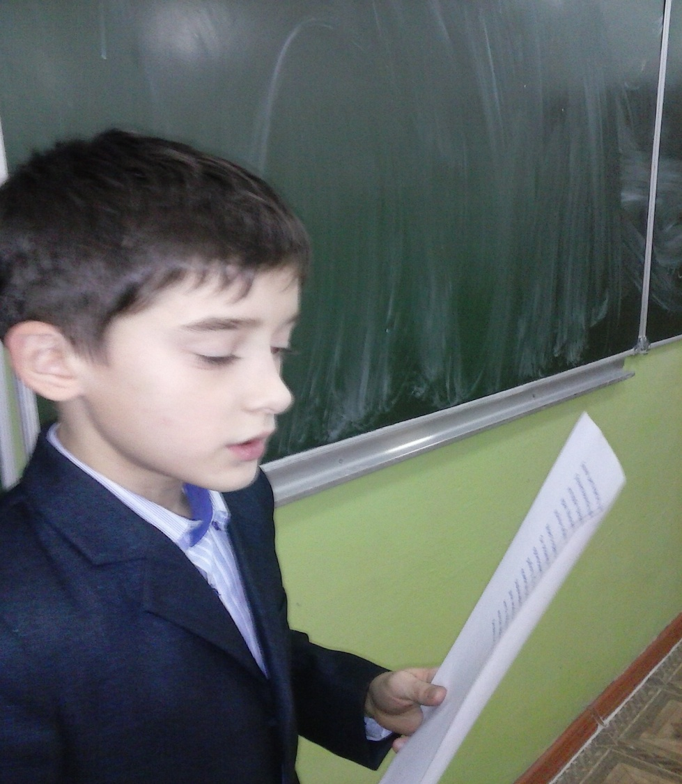
Пащенко Костя
Мой прадедушка Лысак Григорий Петрович пошел на фронт добровольцем и пропал без вести.

Slide 22
Мы помним, мы гордимся.
Мы не слышали взрывов, живем под мирным небом, благодаря нашим предкам.
Никогда не забудем подвиг наших прадедов. Сохраним память о них в наших сердцах.

